Slide 1
Número de práctica: 13
Actividad: Subasta grupal
Nombre del coach: Natalia Jiménez
Nombre del coachee: Leidy Morales, Alejandra González, Yosandy Corona
Fecha: 22/08/2020
COACHING PLAY

Slide 2
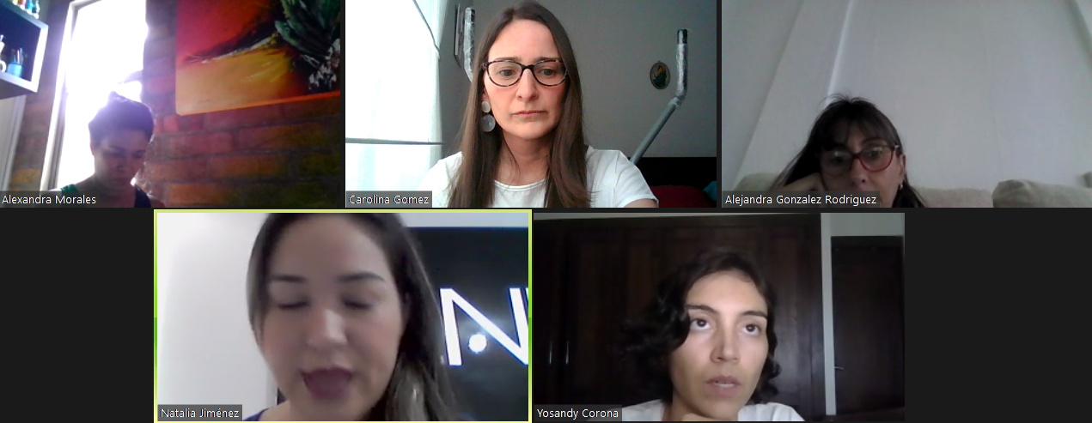
FOTOS DE LA SESIÓN

Slide 3
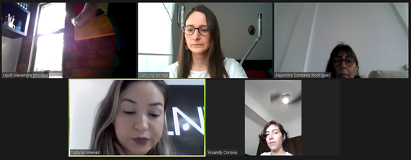
FOTOS DE LA SESIÓN

Slide 4
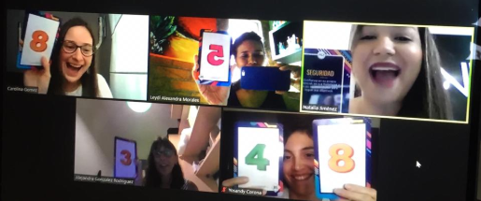
FOTOS DE LA SESIÓN

Slide 5
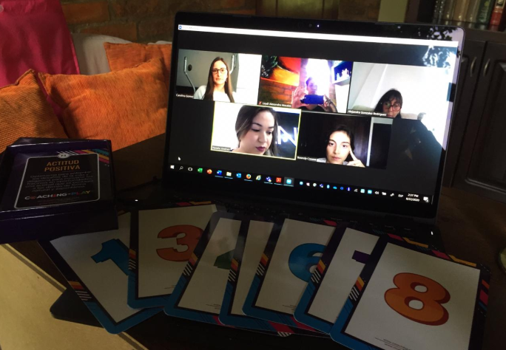
FOTOS DE LA SESIÓN

Slide 6
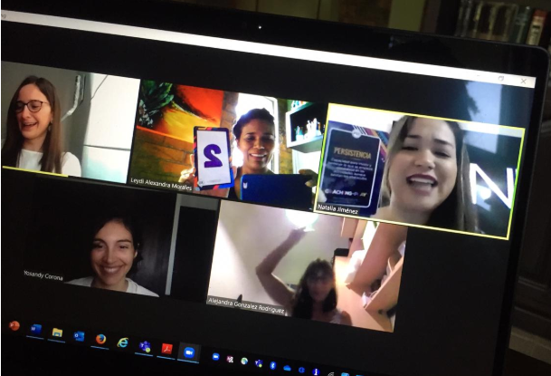
FOTOS DE LA SESIÓN

Slide 7
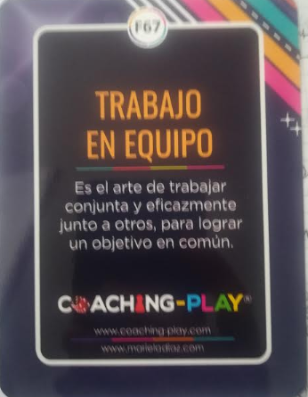
FORTALEZAS ENTREGADAS
POR EL COACH

Slide 8
CONCLUSIONES
Participantes | Recursos comprados
Yosandy Corona | Sabiduría Seguridad
Carolina Gómez | Comunicación
Alejandra González | Persistencia Carácter Autoconfianza
Leidy Morales | Carisma Creatividad

